Slide 1

组会汇报
DiffTalk: Crafting Diffusion Models for
Generalized Audio-Driven Portraits Animation
汇报人：主田横
2023.12.15
XJU-ICIRG
文献作者：Shen S, Zhao W, Meng Z, et al.

Slide 2
一、研究背景
二、文章创新点
三、研究内容
四、实验和结果分析
五、结论
目 录
contents
XJU-ICIRG

Slide 3
01
研究背景
XJU-ICIRG

Slide 4
研 究 背 景
过去的工作：
在现有的主流talking-head生成方法中，基于 2D 的方法通常依赖于GAN (Generative Adversarial Networks)进行音频到嘴唇映射，这类方法的大多数在模型泛化方面表现出色。而基于 3D 的方法在合成更高质量的talking-head video方面表现更好。
存在的问题：
基于GAN的方法缺乏稳定性，容易出现模式崩溃，且生成的谈话视频图像质量有限，难以扩展到更高的分辨率。
基于3D的方法高度依赖于特定于身份的训练，因此无法进行跨身份的自然泛化，且资源消耗巨大，对实际应用并不友好。
XJU-ICIRG

Slide 5
02
文章创新点
XJU-ICIRG

Slide 6
文章创新点
创新点：
提出了一个用于高质量的talking-head合成的条件扩散模型，通过引入平滑的音频信号作为条件，将生成过程建模为音频驱动的时序一致的去噪过程。
为了实现个性化的通用合成，进一步整合了双重参考图像作为条件。这样训练后的模型可以在不需要额外微调的情况下跨不同身份进行泛化。
XJU-ICIRG

Slide 7
03
研究内容
XJU-ICIRG

Slide 8
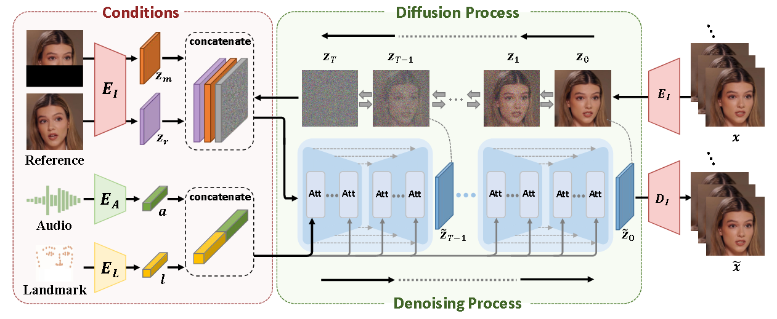
研究内容
整体框架：
[1]
[1] Shen S, Zhao W, Meng Z, et al. DiffTalk: Crafting Diffusion Models for Generalized Audio-Driven Portraits Animation[C]// Proceedings of the IEEE/CVF Conference on Computer Vision and Pattern Recognition. 2023: 1982-1991.
XJU-ICIRG
Notes:
1. 条件输入
音频信号：音频输入是该框架的主要驱动力，它提供了说话者的语音信息，用于生成与之同步的口型和表情。
参考图像：提供了目标人物的面部特征和身份信息。这些图像帮助模型了解应该生成哪种面部特征。
面部标记点：这些标记点包含了面部的关键位置信息，如眼睛、嘴巴和鼻子等，用于辅助生成准确的面部动态。
2. 扩散模型
扩散模型是一种生成模型，它通过逐步增加和减少噪声来生成或重构图像。在DiffTalk中，扩散模型被训练用来生成与音频同步的面部动画。
这个过程涉及到将噪声图像逐步转化为清晰的面部图像，同时确保图像与输入的音频和面部标记点保持一致。
3. 音频驱动的去噪过程
DiffTalk的核心是一个定制的去噪过程，它根据音频信号逐步减少图像中的噪声，生成连贯的动态肖像。
这一过程涉及到模型对噪声图像的逐步细化，直到生成高质量的动态肖像。
4. 个性化和通用性
模型通过结合双重参考图像的条件，实现了个性化的通用合成。这意味着它可以在不需要对每个新身份进行额外微调的情况下，为不同的身份生成说话视频。
这种方法使得DiffTalk不仅能生成高质量的动态肖像，而且具有良好的泛化能力，能够适应多种不同的身份。
5. 输出
输出是一个与输入音频同步的动态肖像视频，展现了目标人物说话时的自然面部动态和表情。

Slide 9
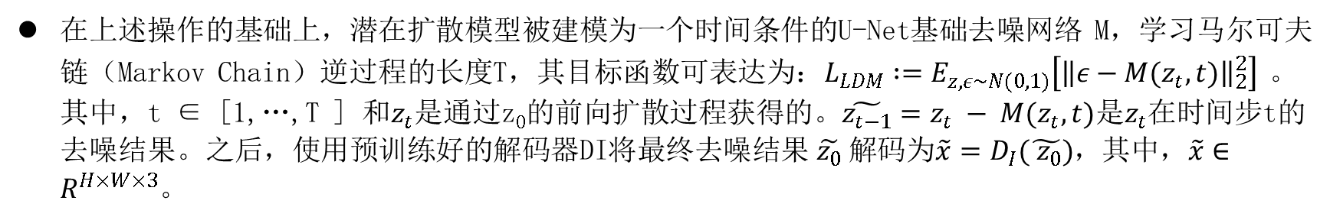
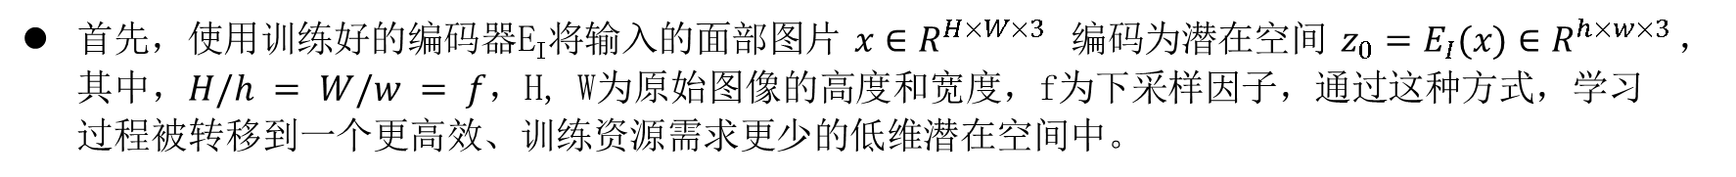
研究内容
Conditional Diffusion Model for Talking Head
目的：训练一个模型，以生成与音频条件同步的自然目标说话视频，同时保持原始身份信息
过程：【使用LDMs（Latent Diffusion Models）作为技术基础】
首先，使用训练好的编码器E_{I}将输入的面部图片$x∈R^{H×W×3}$ 编码为潜在空间$z_{0}=E_{I}(x)∈R^{h×w×3}$，其中，$H/h = W/w = f$，H, W为原始图像的高度和宽度，f为下采样因子，通过这种方式，学习过程被转移到一个更高效、训练资源需求更少的低维潜在空间中。
[1]
在上述操作的基础上，潜在扩散模型被建模为一个时间条件的U-Net基础去噪网络 M，学习马尔可夫链（Markov Chain）逆过程的长度T，其目标函数可表达为：$L_{LDM}∶=E_{z,ε\sim N(0,1)}\left[{\left\|ε−M(z_{t},t)\right\|}_{2}^{2}\right]$ 。其中，t ∈ [1,…,T ] 和$z_{t}$是通过z₀的前向扩散过程获得的。$\tilde{z_{t−1}}=z_{t} − M(z_{t},t)$是$z_{t}$在时间步t的去噪结果。之后，使用预训练好的解码器DI将最终去噪结果$\tilde{z_{0}}$解码为$\tilde{x}=D_{I}(\tilde{{ z}_{0}})$，其中，$\tilde{x}∈R^{H×W×3}$。
[1]
最后，将音频信号作为基本条件引入来指导去噪过程，以实现音频到嘴唇动作的转换。
[1] Shen S, Zhao W, Meng Z, et al. DiffTalk: Crafting Diffusion Models for Generalized Audio-Driven Portraits Animation[C]// Proceedings of the IEEE/CVF Conference on Computer Vision and Pattern Recognition. 2023: 1982-1991.
XJU-ICIRG

Slide 10
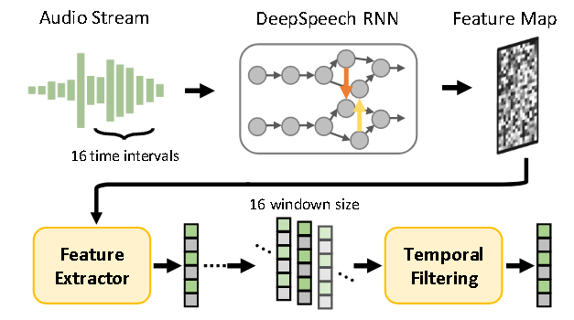
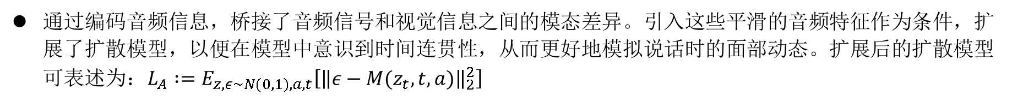
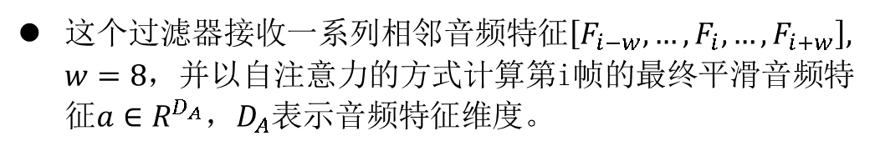
研究内容
Smooth Audio Feature Extraction
平滑音频信号的提取过程
首先，按照VOCA的方式将原始音频信号重组为16个时间间隔的重叠时间窗口（对应于20毫秒的音频片段）并以对应的视频帧为中心。
之后，使用预训练好的DeepSpeech模块提取每帧的音频特征图F，为了保证为了提高帧与帧之间的一致性，引入了一个可学习的时间过滤操作。
[1]
这个过滤器接收一系列相邻音频特征$\left[F_{i−w}, …,F_{i}, …,F_{i+w}\right], w=8$，并以自注意力的方式计算第i帧的最终平滑音频特征$a∈R^{D_{A}}$，$D_{A}$表示音频特征维度。
通过编码音频信息，桥接了音频信号和视觉信息之间的模态差异。引入这些平滑的音频特征作为条件，扩展了扩散模型，以便在模型中意识到时间连贯性，从而更好地模拟说话时的面部动态。扩展后的扩散模型可表述为：$L_{A}∶=E_{z,ε\sim N(0,1),a,t}\left[{\left\|ε−M(z_{t},t,a)\right\|}_{2}^{2}\right]$
[1] Shen S, Zhao W, Meng Z, et al. DiffTalk: Crafting Diffusion Models for Generalized Audio-Driven Portraits Animation[C]// Proceedings of the IEEE/CVF Conference on Computer Vision and Pattern Recognition. 2023: 1982-1991.
XJU-ICIRG

Slide 11
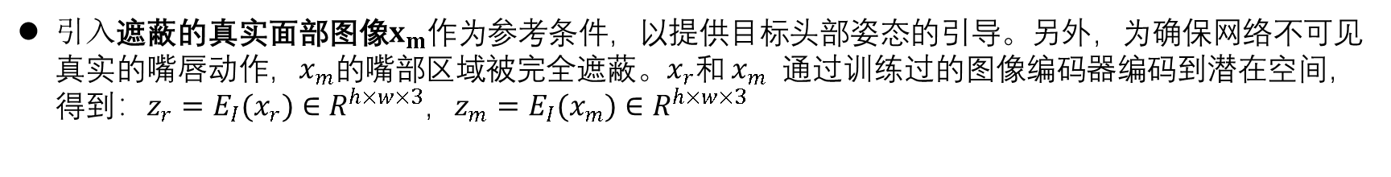
研究内容
Identity-Preserving Model Generalization
目的：设计一种引用机制，使模型能够泛化到训练中未见过的新个体
方法：引入一系列参考条件，实现对talking-head的所有关键元素的精确控制
引入包含外观和背景信息的源身份的随机人脸图像$x_{r} 作为$参考条件，另外，为了防止训练简化降低模型的泛化能力，选择$x_{r}$的范围被限制在目标图像之外的60帧以内。
[1]
引入遮蔽的真实面部图像$x_{m}$作为参考条件，以提供目标头部姿态的引导。另外，为确保网络不可见真实的嘴唇动作，$x_{m}$的嘴部区域被完全遮蔽。$x_{r}$和 ​$x_{m}$ 通过训练过的图像编码器编码到潜在空间，得到：$z_{r}=E_{I}(x_{r})∈R^{h×w×3}$，$z_{m}=E_{I}(x_{m})∈R^{h×w×3}$
[1]
引入了辅助面部标记点Landmark作为参考条件，以更好地控制面部轮廓。为避免训练简化，嘴部区域的标记点被遮蔽。标记点特征$l∈R^{D_{l}}$，由基于MLP的编码 E_{L}获得，其中D_{L}​是标记点特征维度。
[1]
条件去噪模型的目标函数
将这些条件与音频特征相结合，就得到了目标函数：$L∶=E_{z,ε\sim N(0,1),C,t}\left[{\left\|ε−M(z_{t},t,C)\right\|}_{2}^{2}\right]$
其中，$C=\left\{a,z_{r},z_{m},l\right\}$，$M,E_{A},E_{L}$通过这个函数联合优化
[1]
[1] Shen S, Zhao W, Meng Z, et al. DiffTalk: Crafting Diffusion Models for Generalized Audio-Driven Portraits Animation[C]// Proceedings of the IEEE/CVF Conference on Computer Vision and Pattern Recognition. 2023: 1982-1991.
XJU-ICIRG

Slide 12
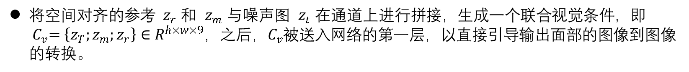
研究内容
Conditioning Mechanisms
目的：将条件整合并传输到去噪网络中指导talking-head的生成
具体操作：
基于前述目标函数的去噪过程模型，作者在先前工作的基础上引入了交叉注意力机制实现了基于UNet的骨架M，以便更好地学习多模态信息。
[1]
将空间对齐的参考 $z_{r}$ 和 $z_{m}$ 与噪声图 $z_{t}$ 在通道上进行拼接，生成一个联合视觉条件，即 ${ C}_{v}=\left\{z_{T};z_{m};z_{r}\right\}∈R^{h×w×9}$，之后，$C_{v}$被送入网络的第一层，以直接引导输出面部的图像到图像的转换。
[1]
驱动音频特征a和标记点表示l被拼接成一个潜在条件$C_{l}=\left\{a;l\right\}∈R^{D_{A}+D_{L}}$，$C_{l}$作为中间交叉注意层的key和value。
经过以上操作，所有条件信息$C_{l}=\left\{C_{v};C_{l}\right\}$就都被适当地整合进去噪网络M中以指导talking-head的生成。
[1] Shen S, Zhao W, Meng Z, et al. DiffTalk: Crafting Diffusion Models for Generalized Audio-Driven Portraits Animation[C]// Proceedings of the IEEE/CVF Conference on Computer Vision and Pattern Recognition. 2023: 1982-1991.
XJU-ICIRG

Slide 13
研究内容
Higher-Resolution Talking Head Synthesis
目的：使模型能够在不增加过多计算成本的情况下，更好地处理高分辨率视频合成。
方法：调整降采样因子
[1]
为了在高分辨率的图像合成中平衡感知损失和压缩比，作者调整了降采样因子f。对于大小为 256 × 256 × 3 的训练图像，设置降采样因子为 f=4，从而得到 64 × 64 × 3 的潜在空间
[1]
此外，对于例如512 × 512 × 3的高分辨率生成，则只需要将配对图像编码器EI和解码器DI的下采样因子调整为f = 8，即可将训练过程转移到 64 × 64 × 3 的潜在空间。
这种方法有助于减轻因资源不足带来的压力，使模型能够在不增加过多计算成本的情况下，轻松地扩展到高分辨率talking-head video的生成。
[1] Shen S, Zhao W, Meng Z, et al. DiffTalk: Crafting Diffusion Models for Generalized Audio-Driven Portraits Animation[C]// Proceedings of the IEEE/CVF Conference on Computer Vision and Pattern Recognition. 2023: 1982-1991.
XJU-ICIRG

Slide 14
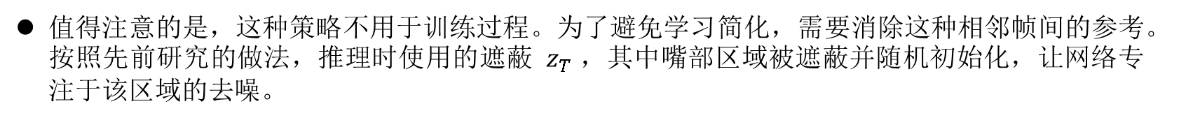
研究内容
Progressive Inference
目的：加快采样以实现更有效的合成
具体方法：使用DDIM(Denoising Diffusion Implicit Model-based)的迭代去噪步骤来加速样本的生成
当使用训练好的模型渲染说话视频序列时，对于第一帧，$x_{r,1}$ 是目标身份的随机面部图像。
[1]
合成的面部图像 $\tilde{x_{i}}$ 被用作下一帧的参考$x_{r,i+1}$，这样，可以使相邻帧之间的图像细节保持一致，从而实现视频帧之间更平滑的过渡。
[1]
值得注意的是，这种策略不用于训练过程。为了避免学习简化，需要消除这种相邻帧间的参考。按照先前研究的做法，推理时使用的遮蔽 $z_{T}$​，其中嘴部区域被遮蔽并随机初始化，让网络专注于该区域的去噪。
[1]
为了进一步减轻视频抖动问题，使用了用于帧插值的方法，使得合成的说话视频更加平滑
[1]
[1] Shen S, Zhao W, Meng Z, et al. DiffTalk: Crafting Diffusion Models for Generalized Audio-Driven Portraits Animation[C]// Proceedings of the IEEE/CVF Conference on Computer Vision and Pattern Recognition. 2023: 1982-1991.
XJU-ICIRG

Slide 15
04
实验结果及分析
XJU-ICIRG

Slide 16
实验结果及分析
Experimental Settings
Dataset：
使用了视听数据集HDTF。它包含来自超过 300 个身份的 720P 或 1080P 的 16 小时谈话视频。作者在其中随机选择 100 个视频，形成一个长度为 100 分钟的视频图库。其余数据作为测试集。
[1]
Metrics：
采用峰值信噪比(PSNR)、结构相似性(SSIM)和感知相似性度（ LPIPS）来衡量图像质量。使用SyncNet置信度分数来评估视听一致性。
[1]
Implementation Details
将输入图像的大小调整为 256 × 256 进行实验。下采样因子 f 设置为 4，潜在空间为 64 × 64 × 3。为了训练更高分辨率的合成模型，输入被调整为 512 × 512，f = 8，以保持相同大小的潜在空间。
对于训练和推理过程，去噪步骤 T 的长度都设置为 200。特征维度是D_{A} = D_{L} = 64。我们的模型在8个NVIDIA 3090 GPU上训练大约需要15个小时
[1]
[1] Shen S, Zhao W, Meng Z, et al. DiffTalk: Crafting Diffusion Models for Generalized Audio-Driven Portraits Animation[C]// Proceedings of the IEEE/CVF Conference on Computer Vision and Pattern Recognition. 2023: 1982-1991.
XJU-ICIRG
Notes:
MFCC（Mel Frequency Cepstral Coefficients，梅尔频率倒谱系数）

Slide 17
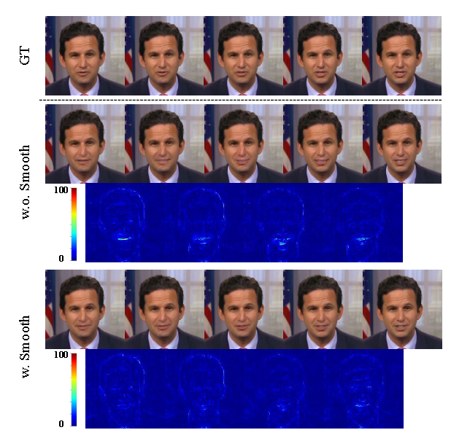
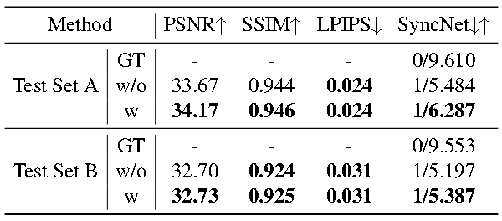
实验结果及分析
消融实验
Effect of the Smooth Audio
[1]
w/o：表示模型直接使用音频特征训练模型
w： 表示模型使用时间过滤后的音频特征训练模型
该热图展示了相邻帧之间的差异，即越亮的地方代表帧间抖动越厉害
[1] Shen S, Zhao W, Meng Z, et al. DiffTalk: Crafting Diffusion Models for Generalized Audio-Driven Portraits Animation[C]// Proceedings of the IEEE/CVF Conference on Computer Vision and Pattern Recognition. 2023: 1982-1991.
XJU-ICIRG

Slide 18
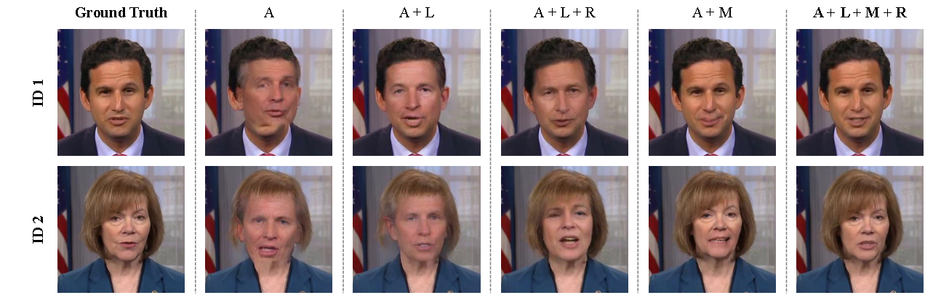
实验结果及分析
消融实验
Design of the Conditions
[1]
【A：音频；L：Landmark；R：随机参考图像；M：遮蔽的真实数据的图像】
[1] Shen S, Zhao W, Meng Z, et al. DiffTalk: Crafting Diffusion Models for Generalized Audio-Driven Portraits Animation[C]// Proceedings of the IEEE/CVF Conference on Computer Vision and Pattern Recognition. 2023: 1982-1991.
XJU-ICIRG

Slide 19
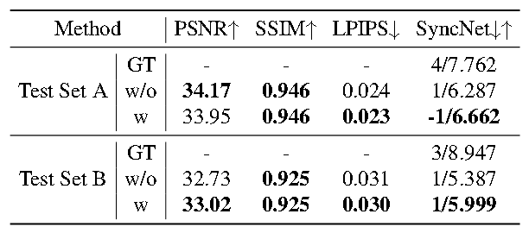
实验结果及分析
消融实验
Impact of the Progressive Inference
[1]
【w/o：表示采用随机参考图像作为条件；w：表示参考是前一帧的生成结果】
[1] Shen S, Zhao W, Meng Z, et al. DiffTalk: Crafting Diffusion Models for Generalized Audio-Driven Portraits Animation[C]// Proceedings of the IEEE/CVF Conference on Computer Vision and Pattern Recognition. 2023: 1982-1991.
XJU-ICIRG

Slide 20
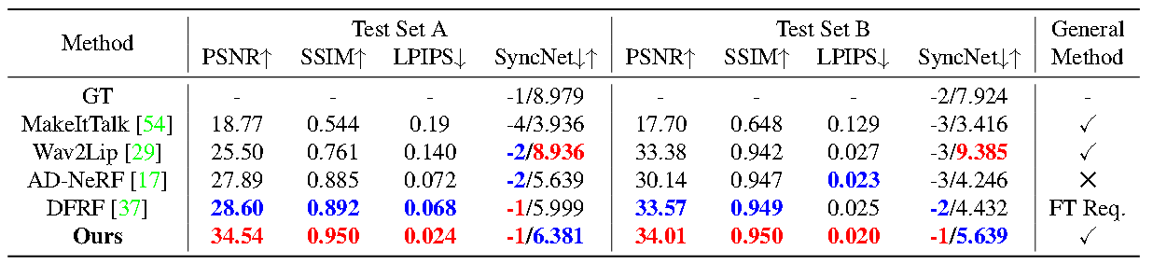
实验结果及分析
Method Comparison
指标评估
[1]
[1] Shen S, Zhao W, Meng Z, et al. DiffTalk: Crafting Diffusion Models for Generalized Audio-Driven Portraits Animation[C]// Proceedings of the IEEE/CVF Conference on Computer Vision and Pattern Recognition. 2023: 1982-1991.
XJU-ICIRG

Slide 21
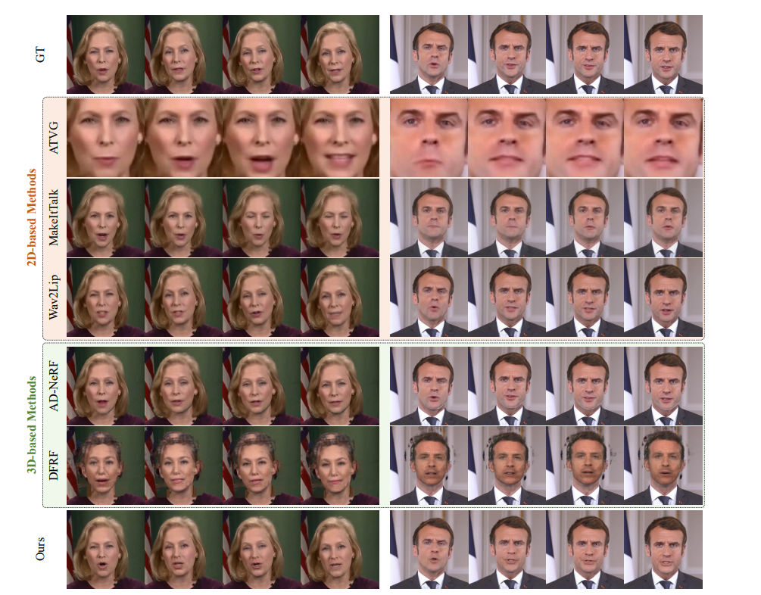
实验结果及分析
Method Comparison
关键帧比较
[1]
[1] Zhua Y, Zhanga C, Liub Q, et al. Audio-Driven Talking Head Video Generation with Diffusion Model[C]//ICASSP 2023-2023 IEEE International Conference on Acoustics, Speech and Signal Processing (ICASSP). IEEE, 2023: 1-5.
XJU-ICIRG

Slide 22
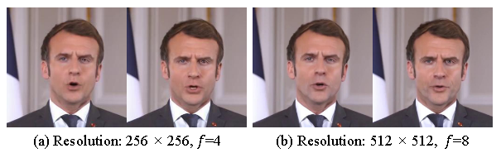
实验结果及分析
Expand to Higher Resolution
[1]
[1] Shen S, Zhao W, Meng Z, et al. DiffTalk: Crafting Diffusion Models for Generalized Audio-Driven Portraits Animation[C]// Proceedings of the IEEE/CVF Conference on Computer Vision and Pattern Recognition. 2023: 1982-1991.
XJU-ICIRG

Slide 23
05
结论
XJU-ICIRG

Slide 24
结 论
提出了一种基于精心设计的条件扩散模型的广义高保真说话头合成方法
除音频信号条件驱动嘴唇运动外，还将参考图像作为驱动因子来建模个性化外观，这使得学习模型能够轻松地跨不同身份进行泛化，而不需要任何进一步的微调
该模型可以方便地定制为更高分辨率的合成，而额外的计算成本可以忽略不计。
与大多数基于 GAN 的方法相比，需要更多的时间来合成帧。在驱动具有更具挑战性的跨身份音频的肖像时，合成视频的音频唇同步在自驱动设置下略逊于视频。在推理过程中，网络对 z_{T} 中的掩码形状也很敏感，其中掩码需要完全覆盖嘴部区域，其形状无法泄漏任何唇形信息。
XJU-ICIRG

Slide 25
感谢倾听 请老师和同学们批评指正
汇报人：主田横
2023.12.15
XJU-ICIRG

